Slide 1
Rendición de cuentas 2024
Juana Rodas Rivera
Vocal del GAD Parroquial de la Asunción
Comisión: infraestructura física

Slide 2
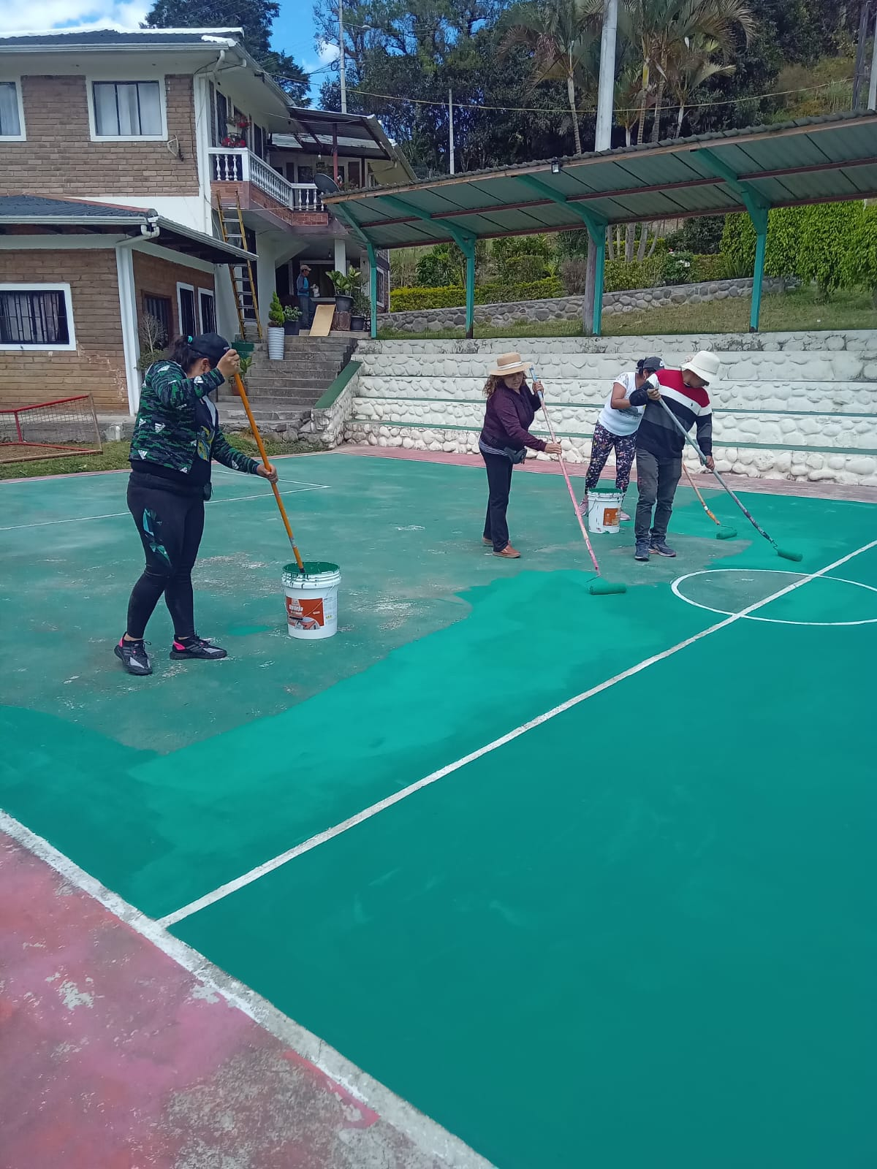
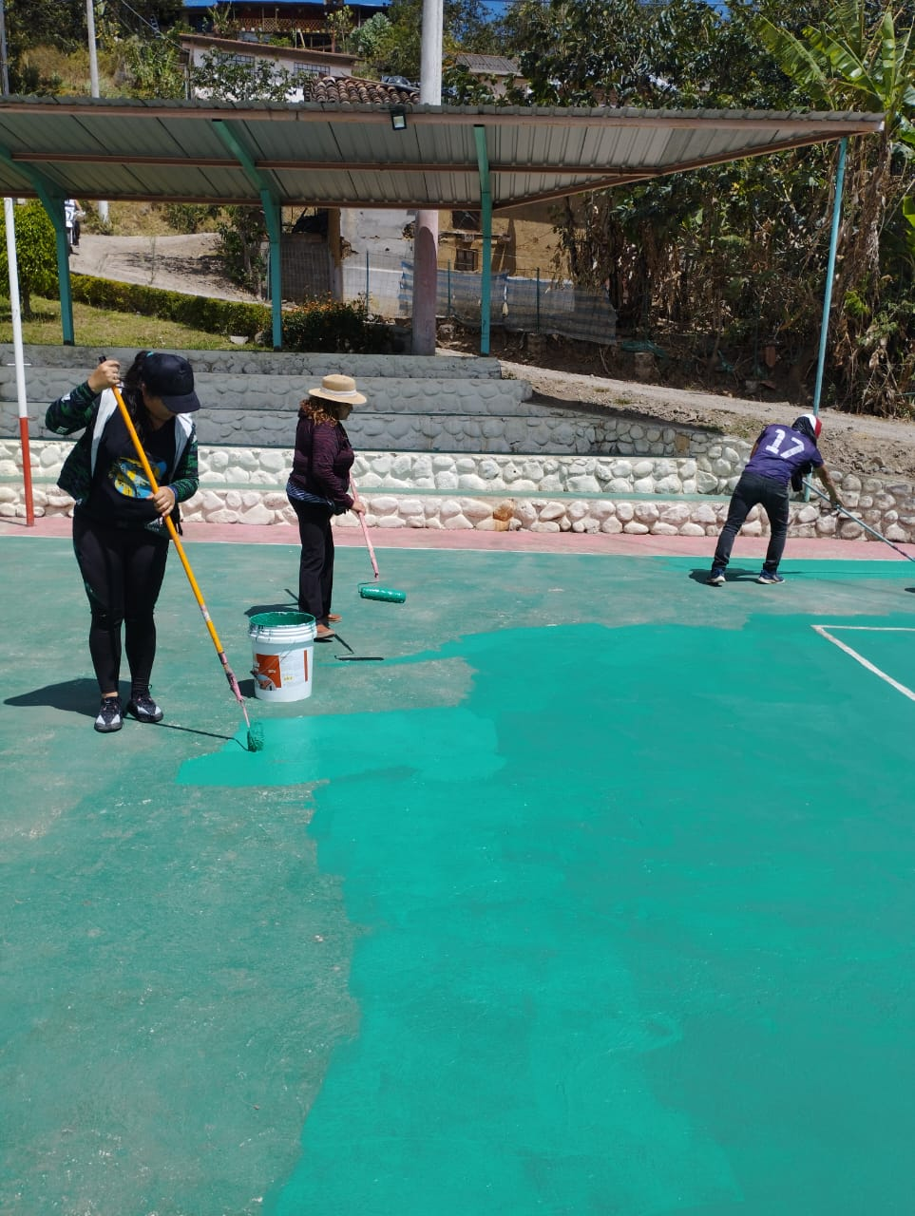
Santa rosa
Mantenimiento de la cancha y graderío de la comunidad (pintado)

Slide 3
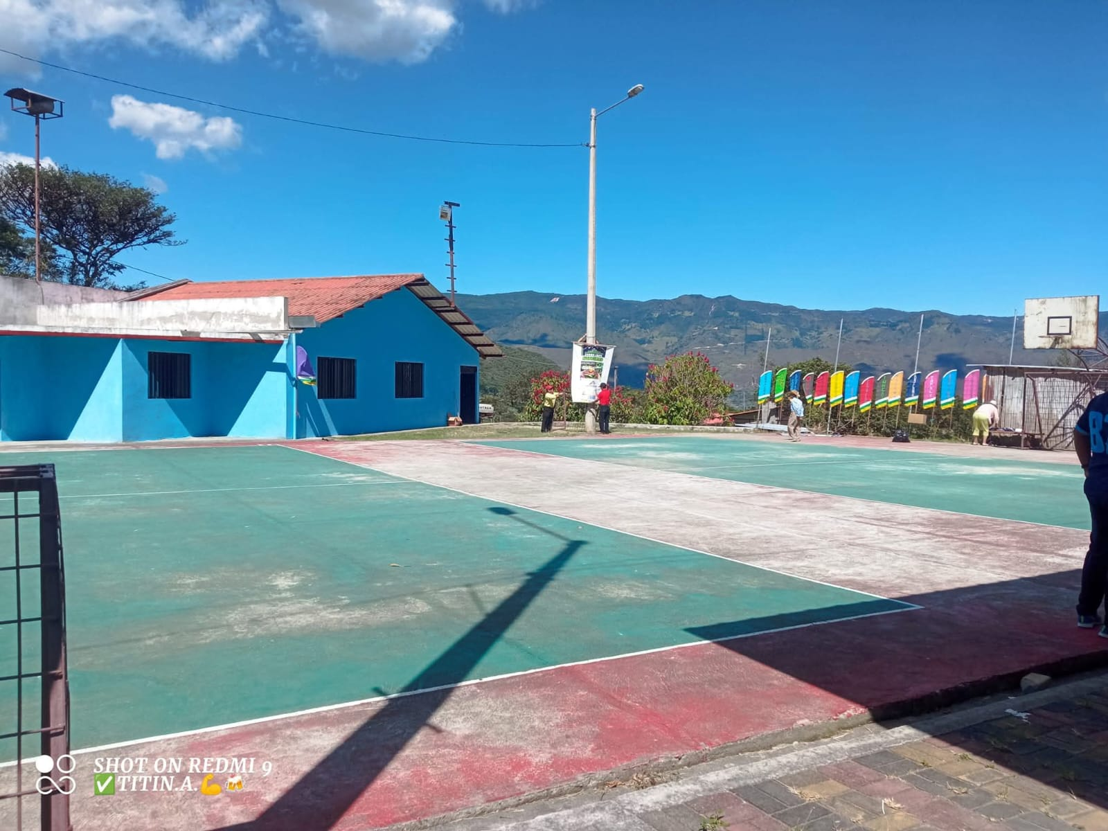
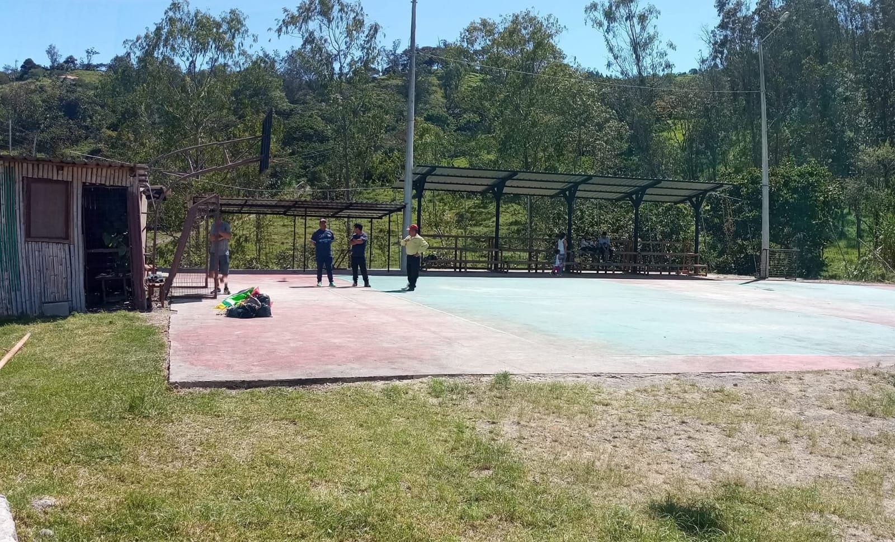
Moisen
Mantenimiento de la cancha ( pintado )

Slide 4
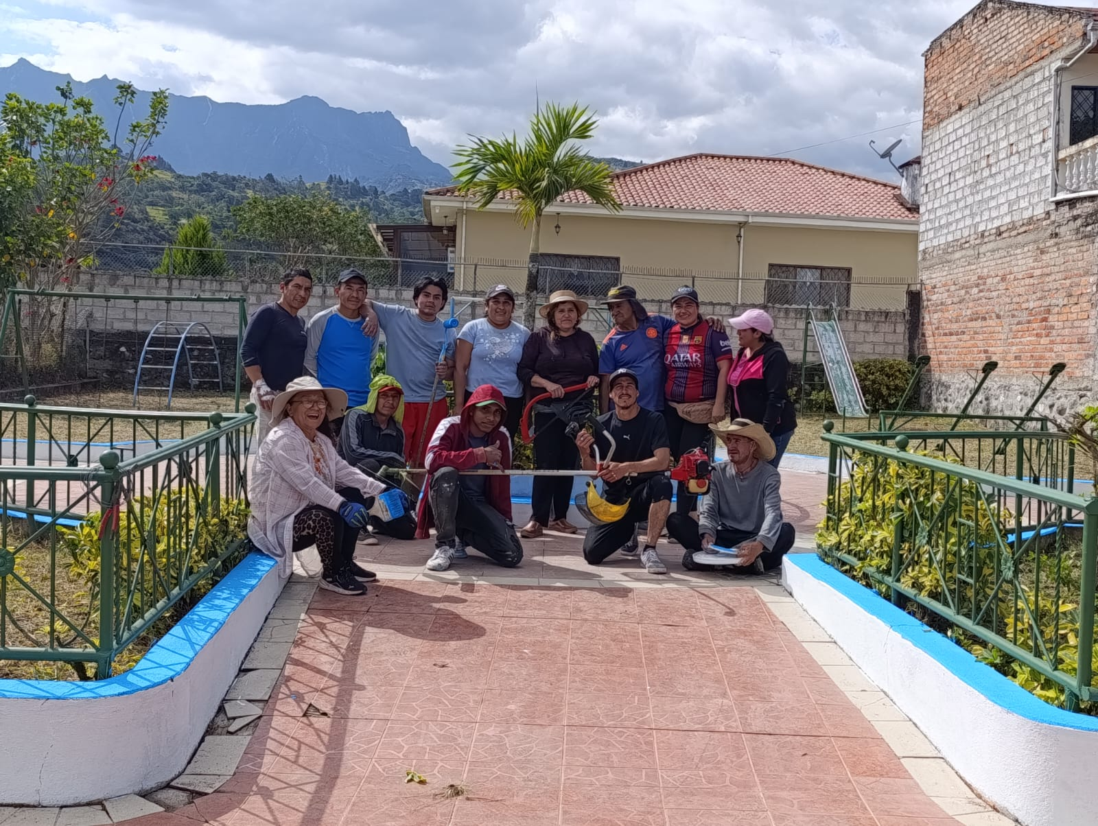
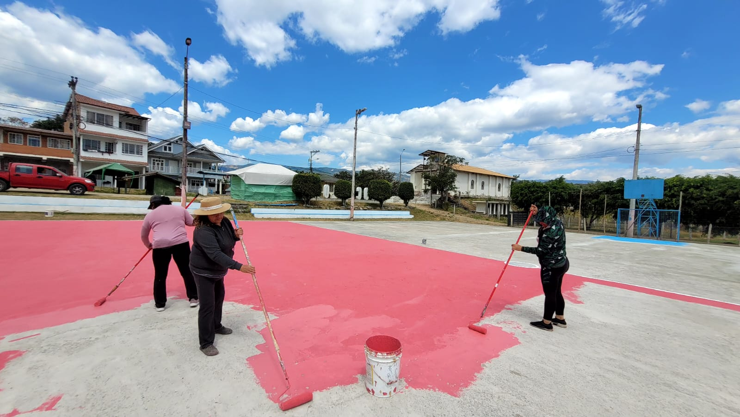
Cochaloma
Mantenimiento de la cancha y parque infantil (pintado y podado)

Slide 5
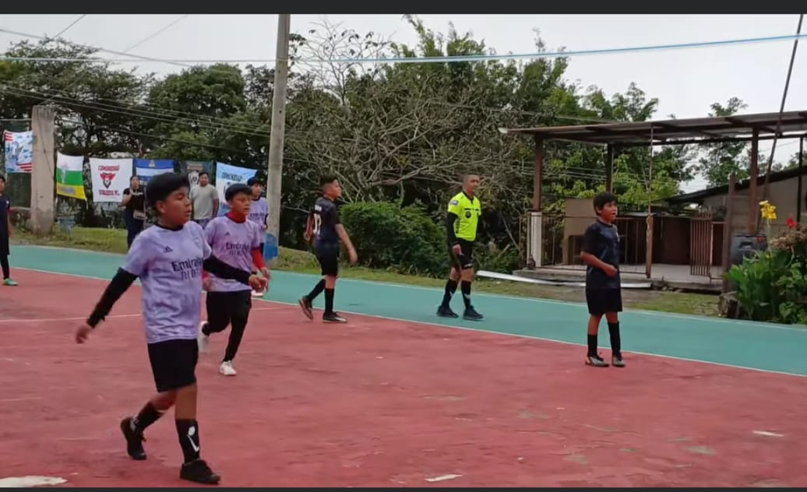
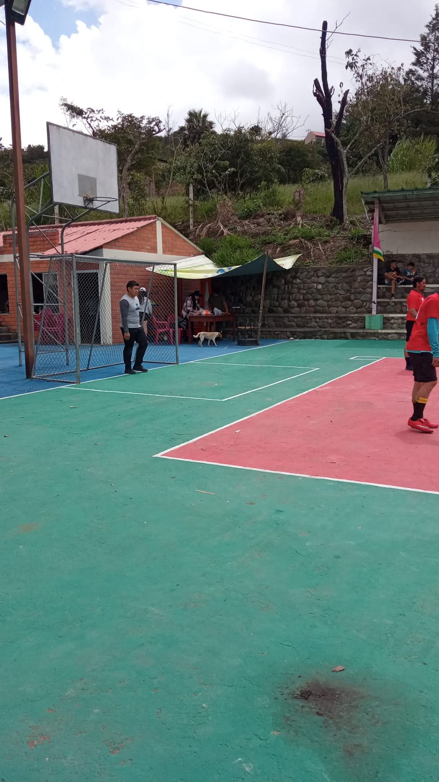
San José
Mantenimiento de la cancha ( pintado )

Slide 6
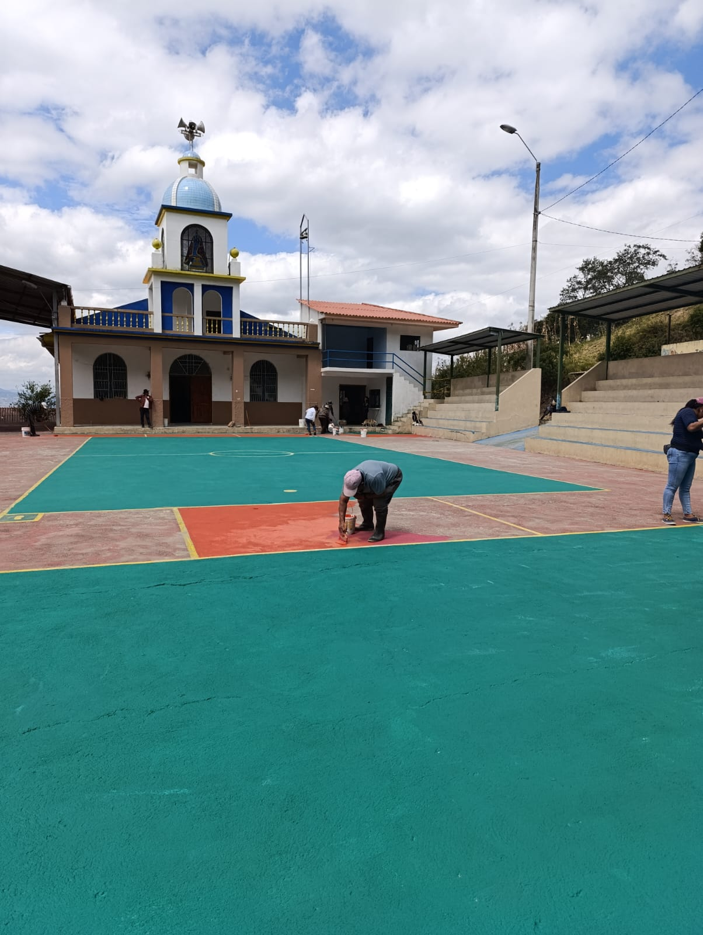
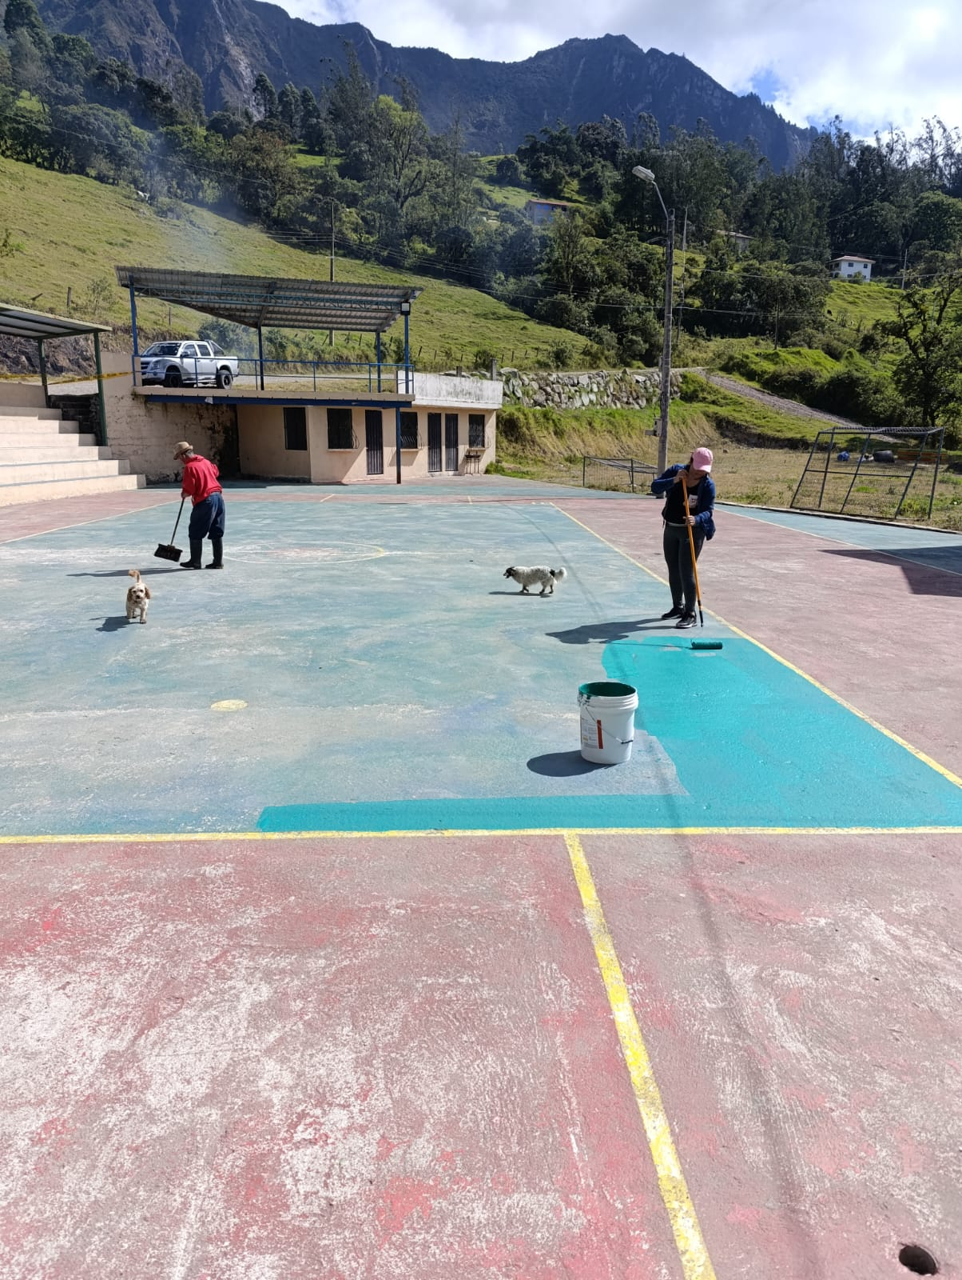
Las Nieves
Mantenimiento de la cancha y graderío ( pintado)

Slide 7
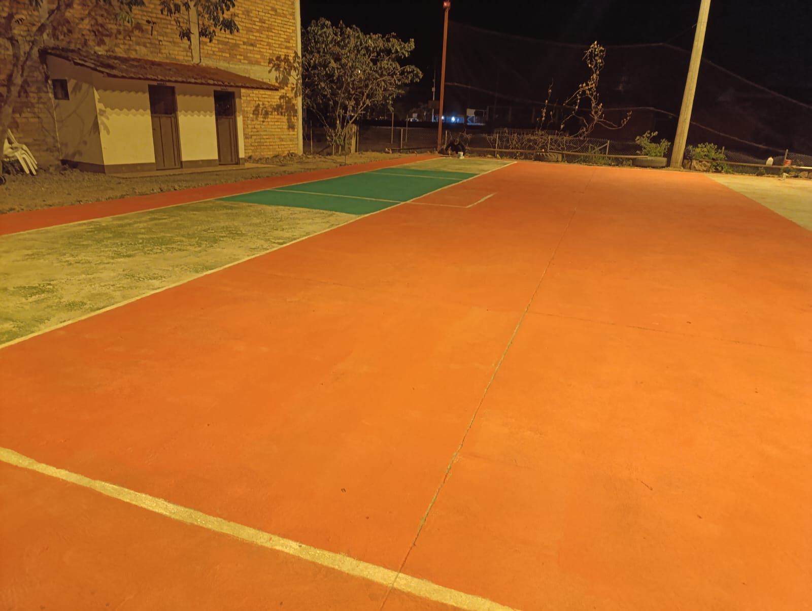
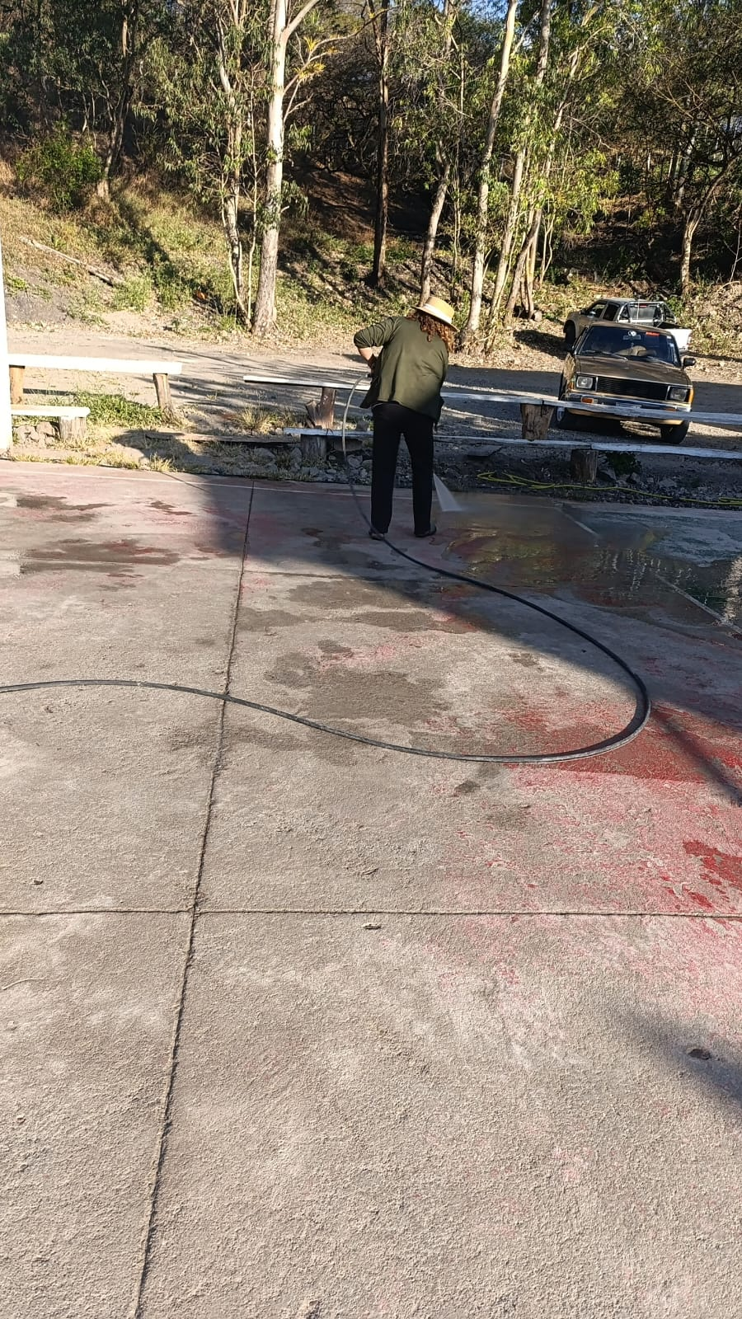
Corazón de Lentag
Mantenimiento de la cancha ( pintado )

Slide 8
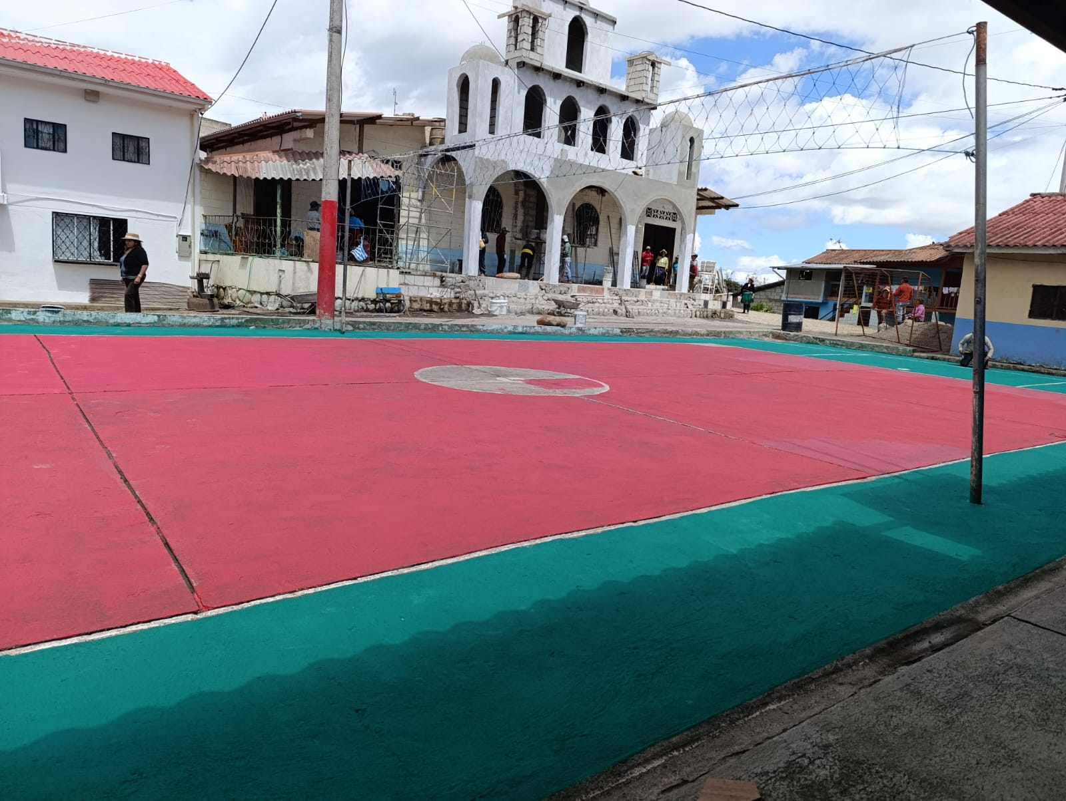
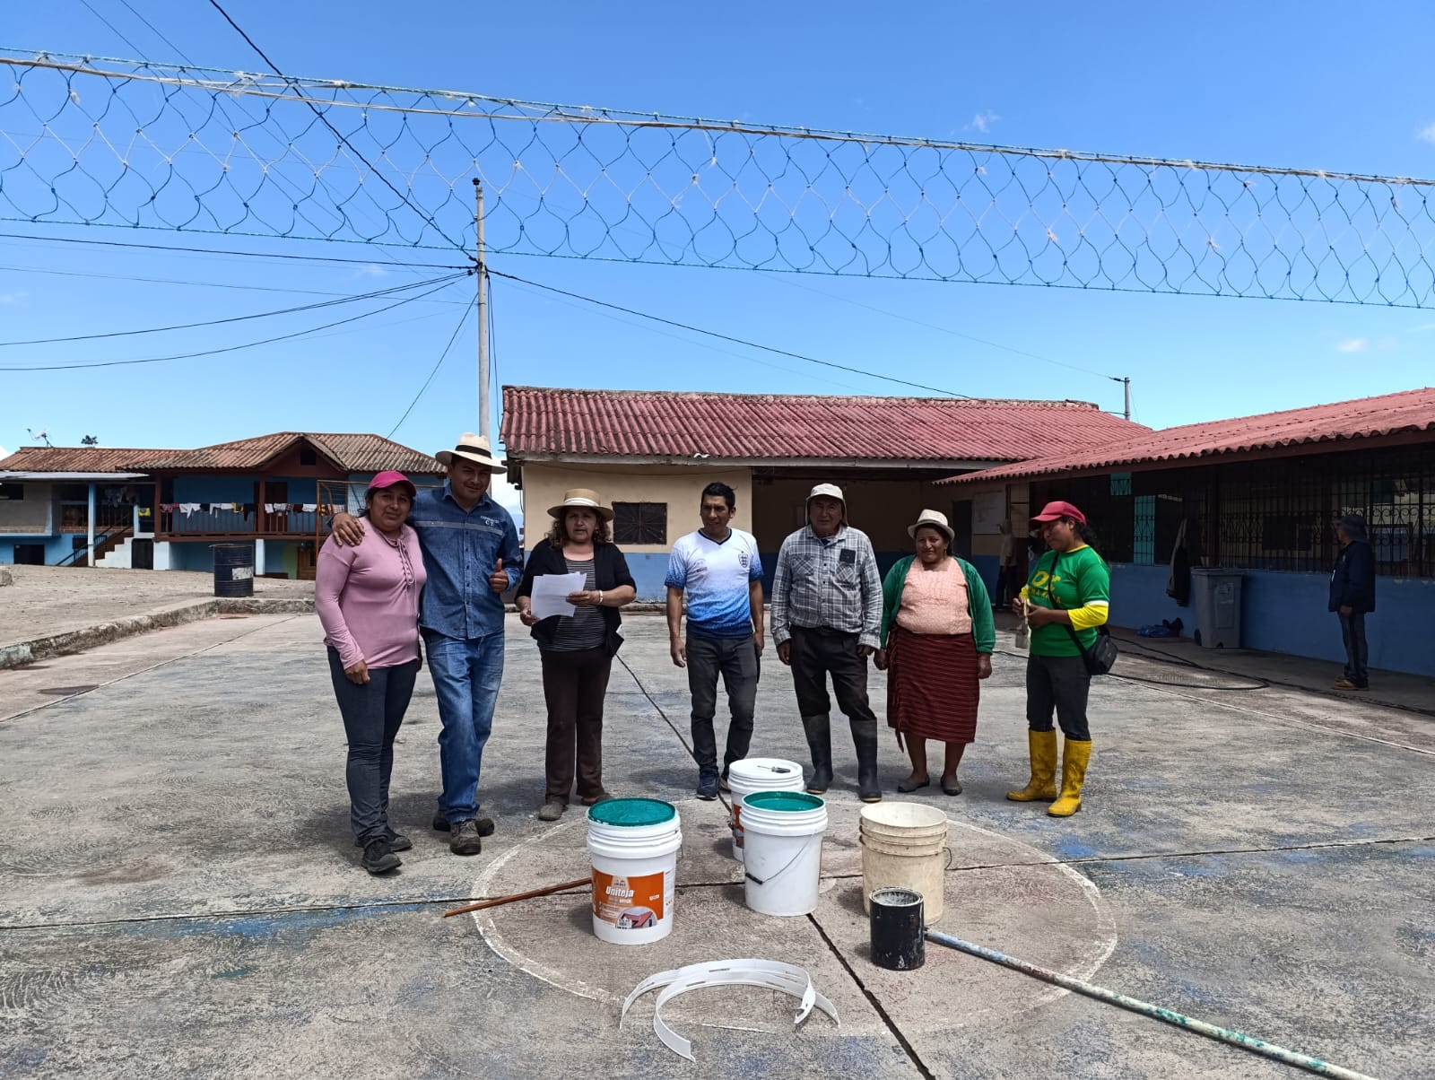
Tuncay
Mantenimiento de la cancha ( pintado)

Slide 9
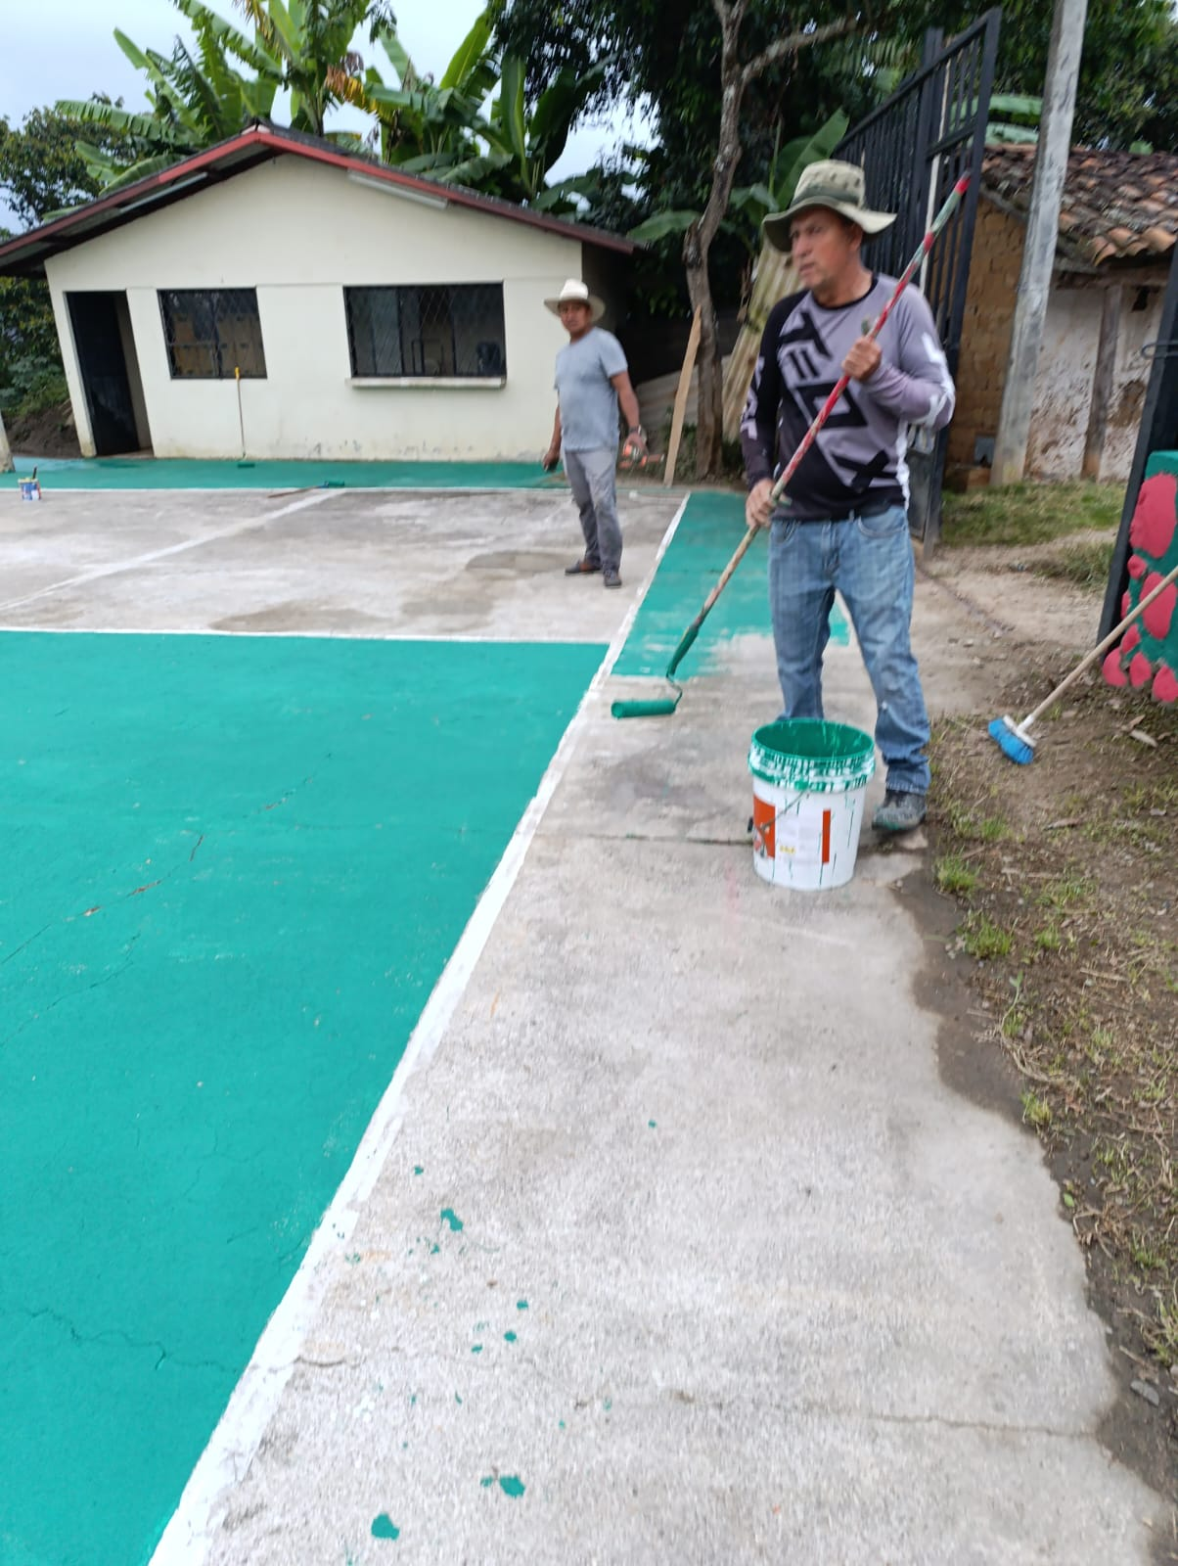
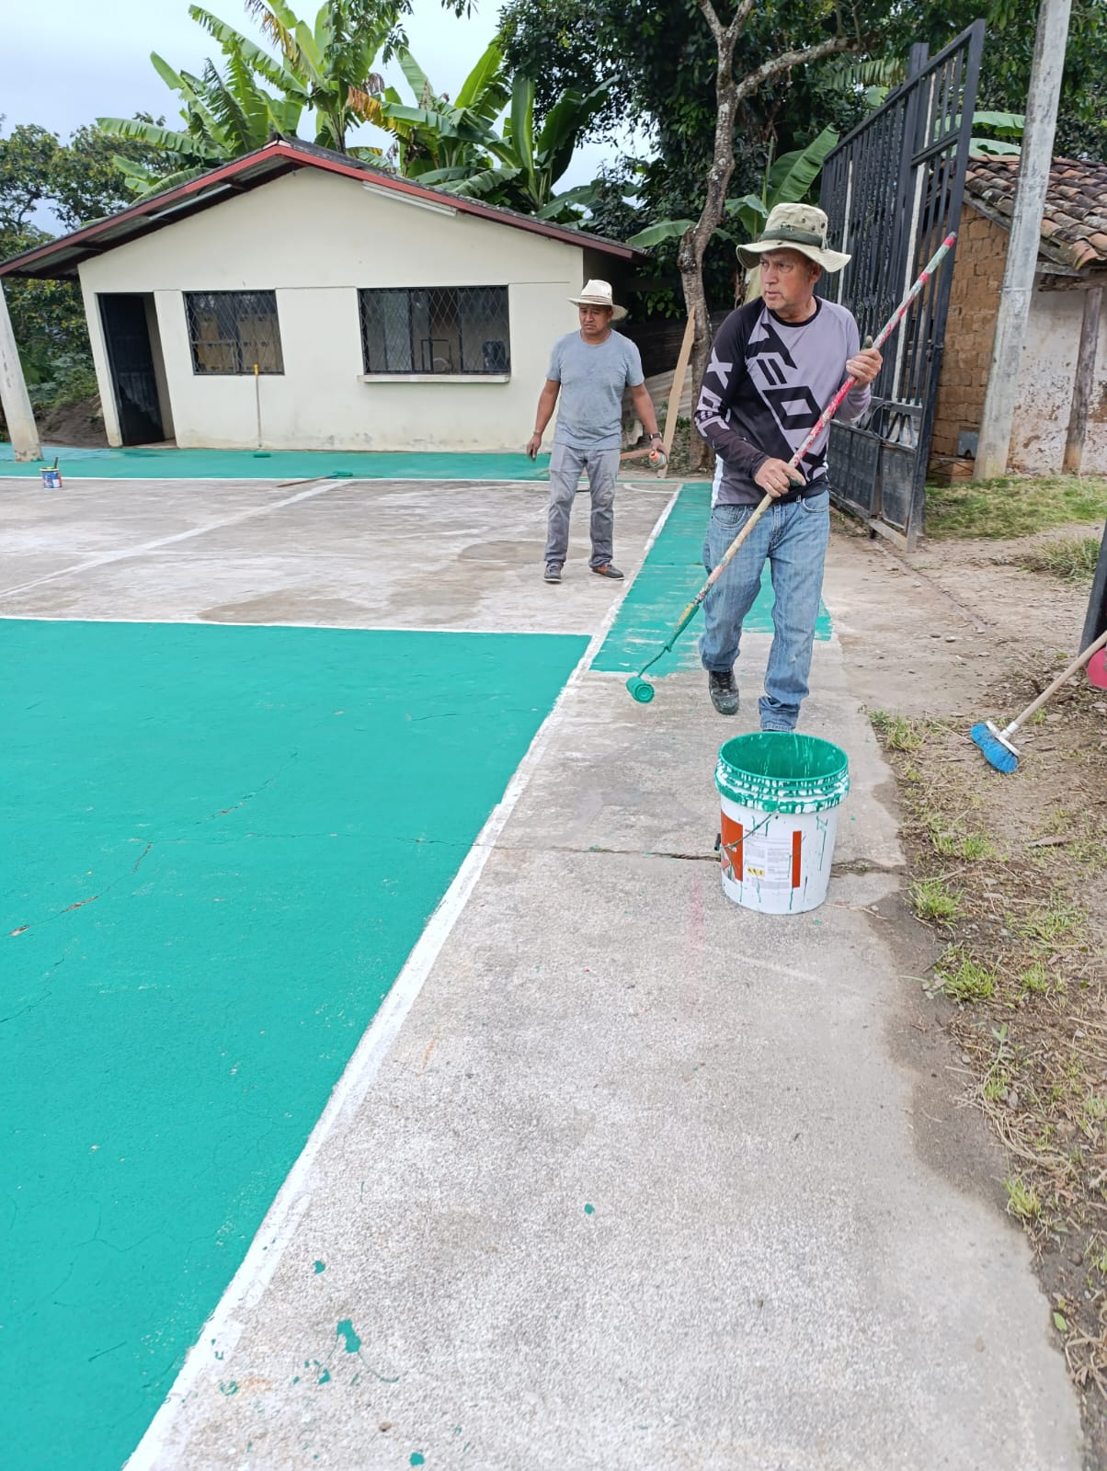
Rumiloma
Mantenimiento de la cancha (pintado)

Slide 10
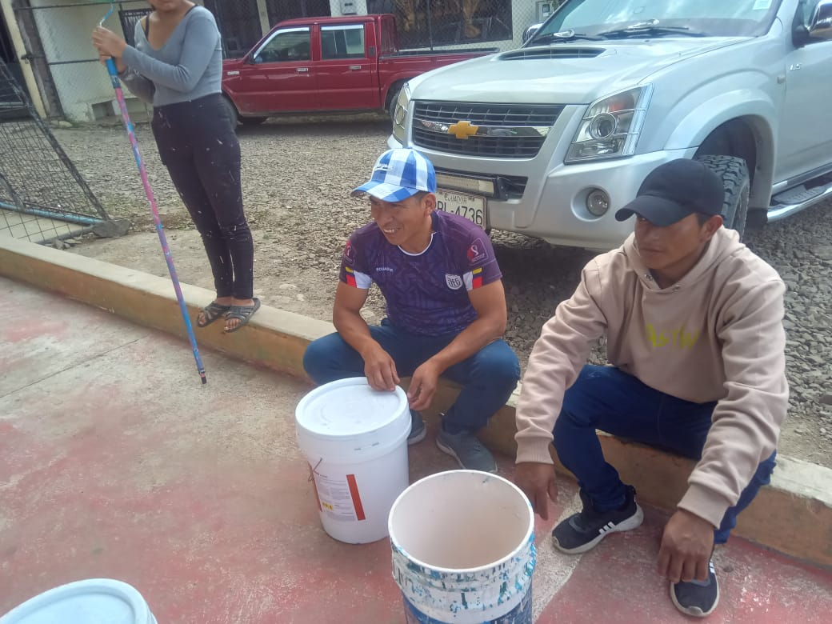
Arozhuma
Mantenimiento de la cancha ( pintado )

Slide 11
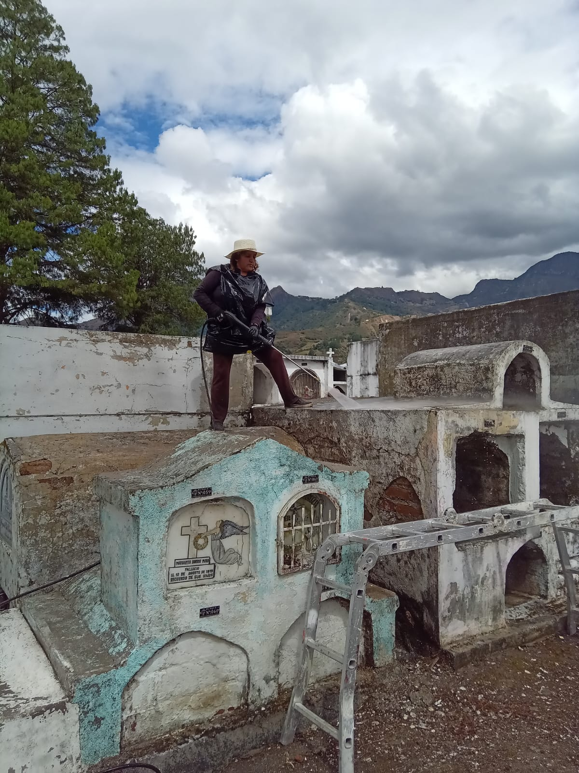
Cementerio Parroquial
Mantenimiento de bóvedas

Slide 12
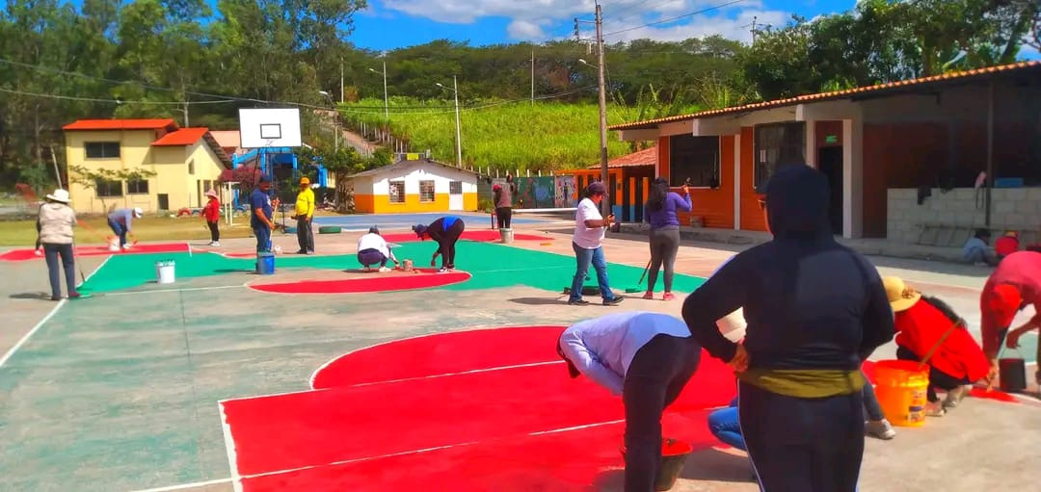
Escuela Benigno Jara
Mantenimiento de cancha den uso múltiple

Slide 13
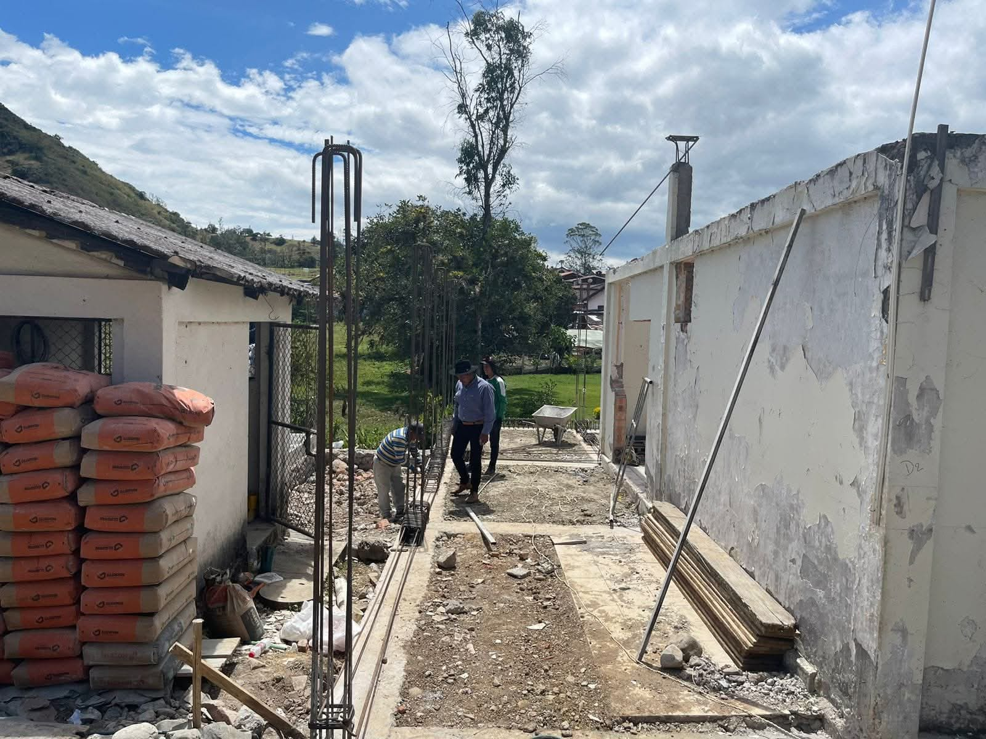
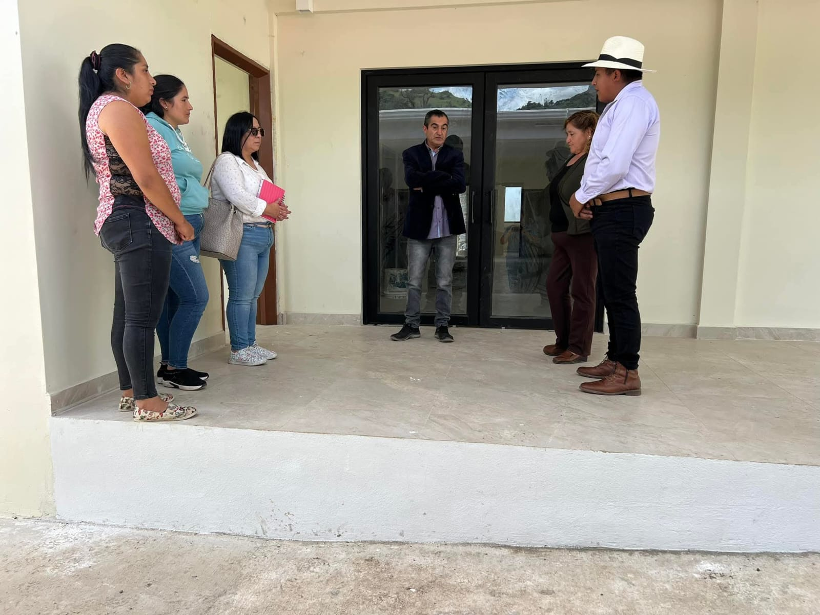
Subcentro de salud la Asunción
Apoyo a la gestión para la construcción del centro de salud

Slide 14
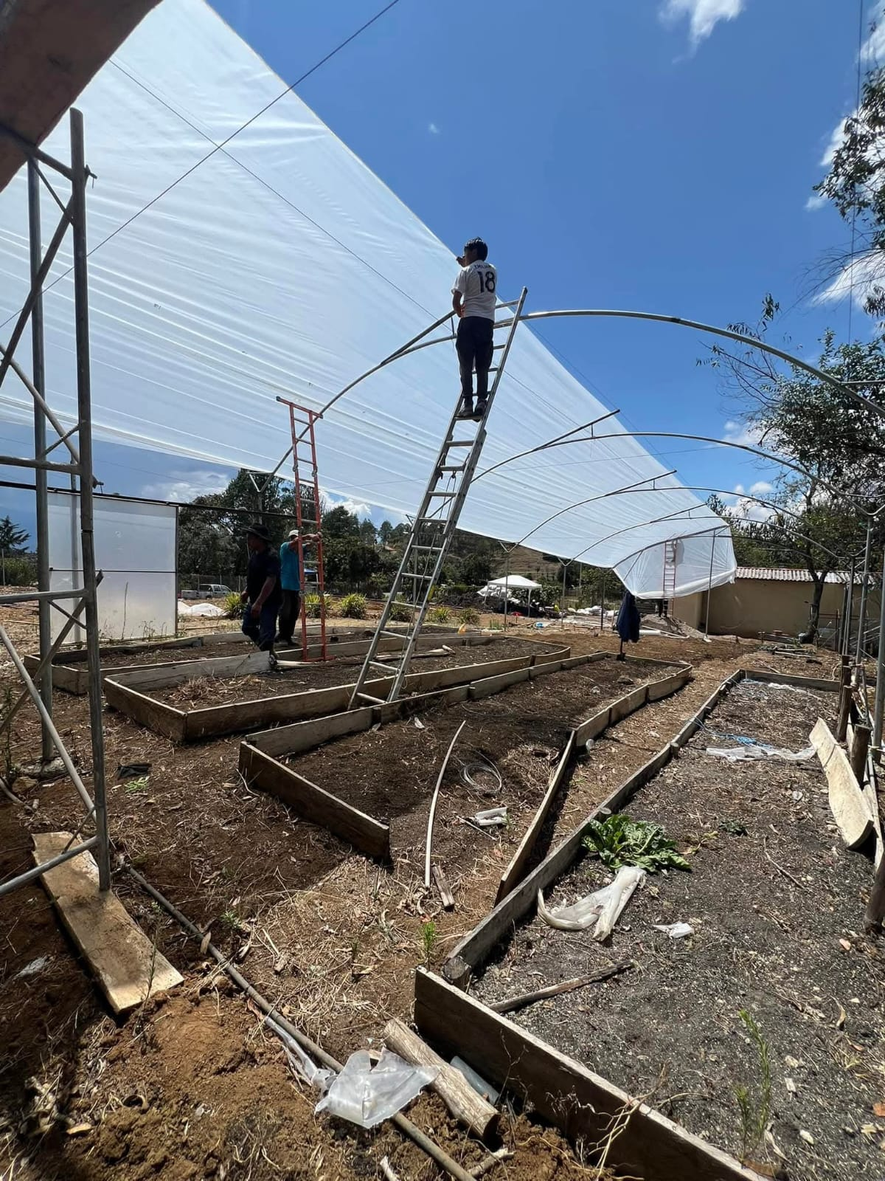
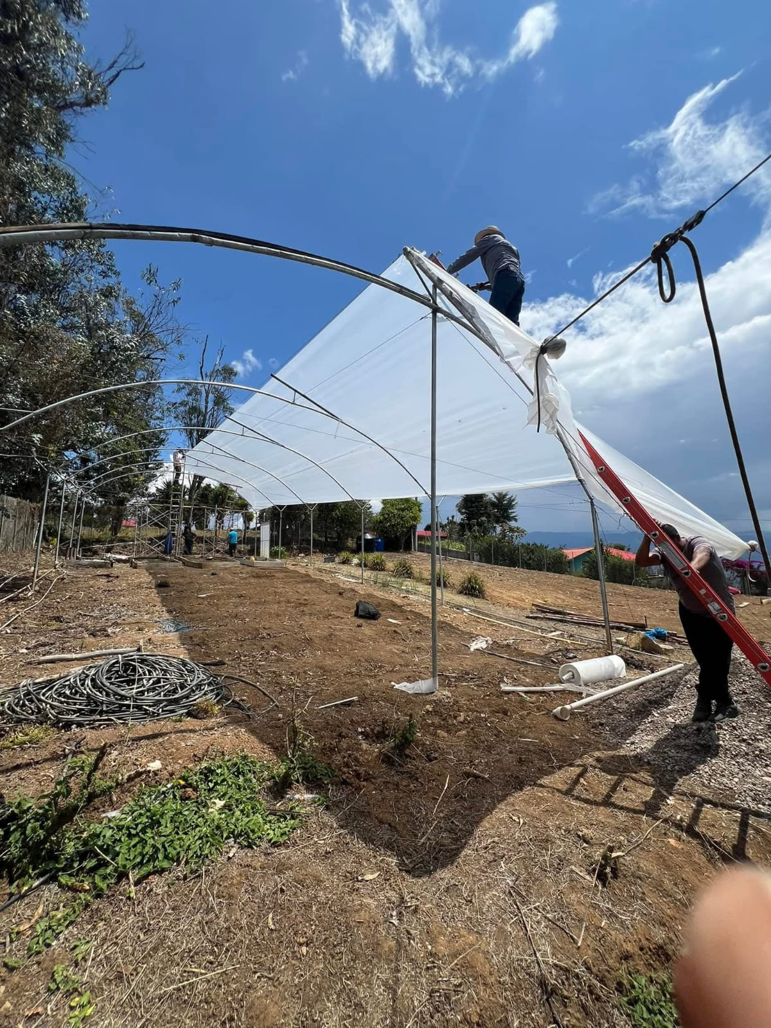
Vivero parroquial
Reconstrucción del invernadero

Slide 15
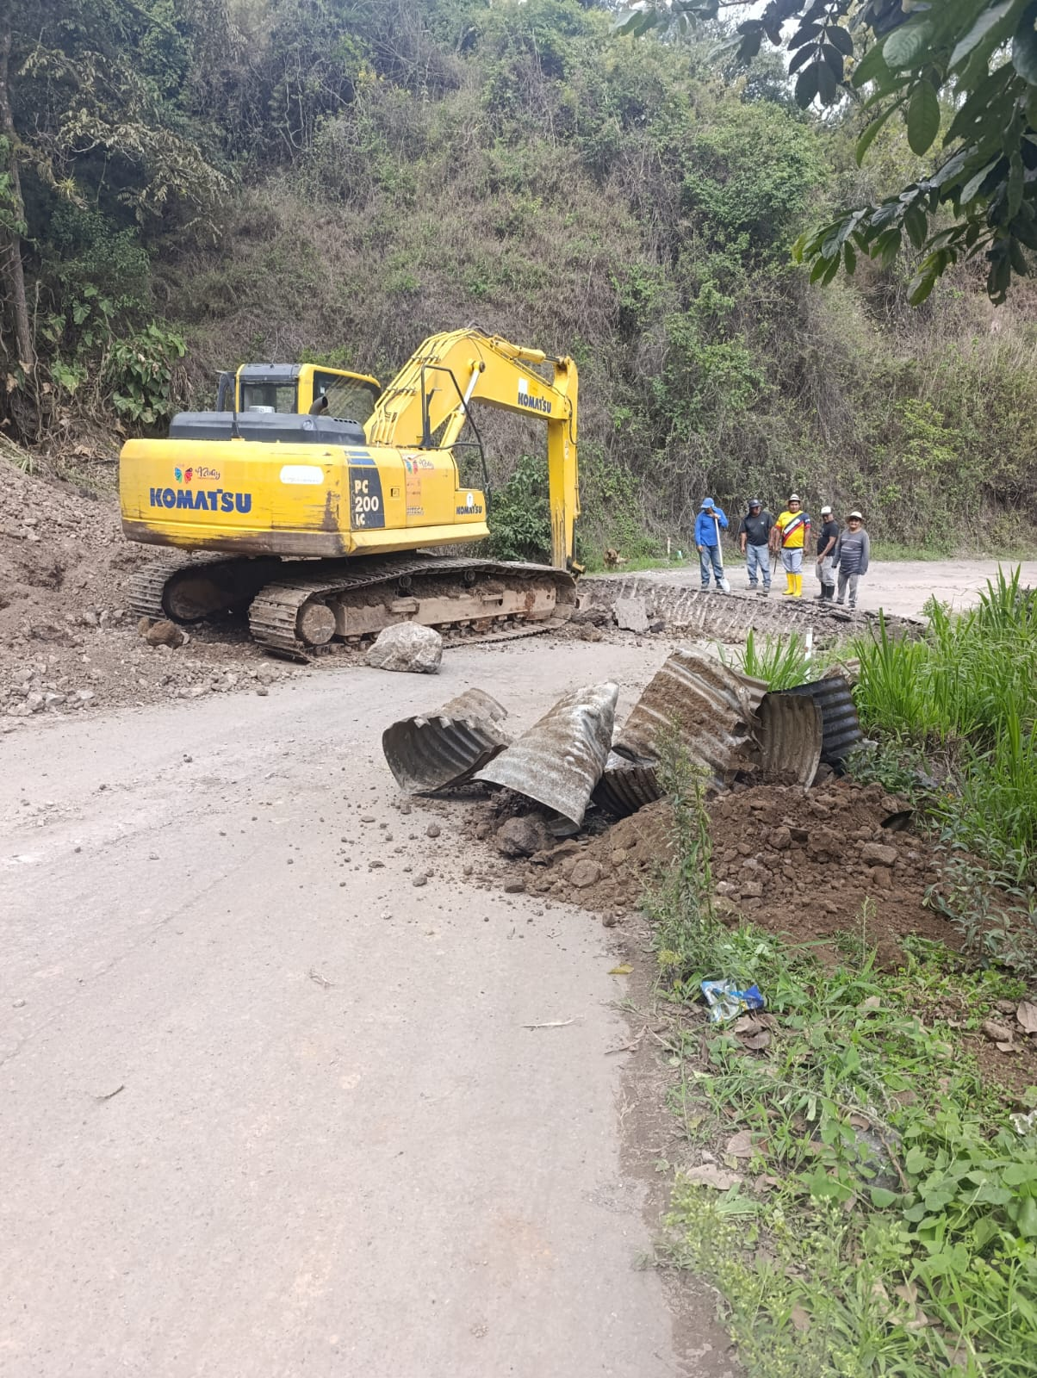
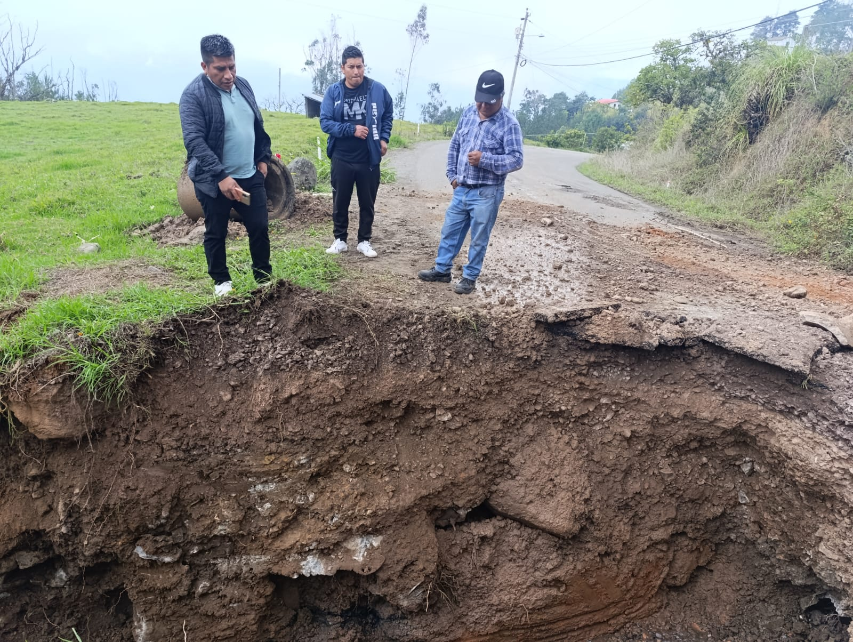
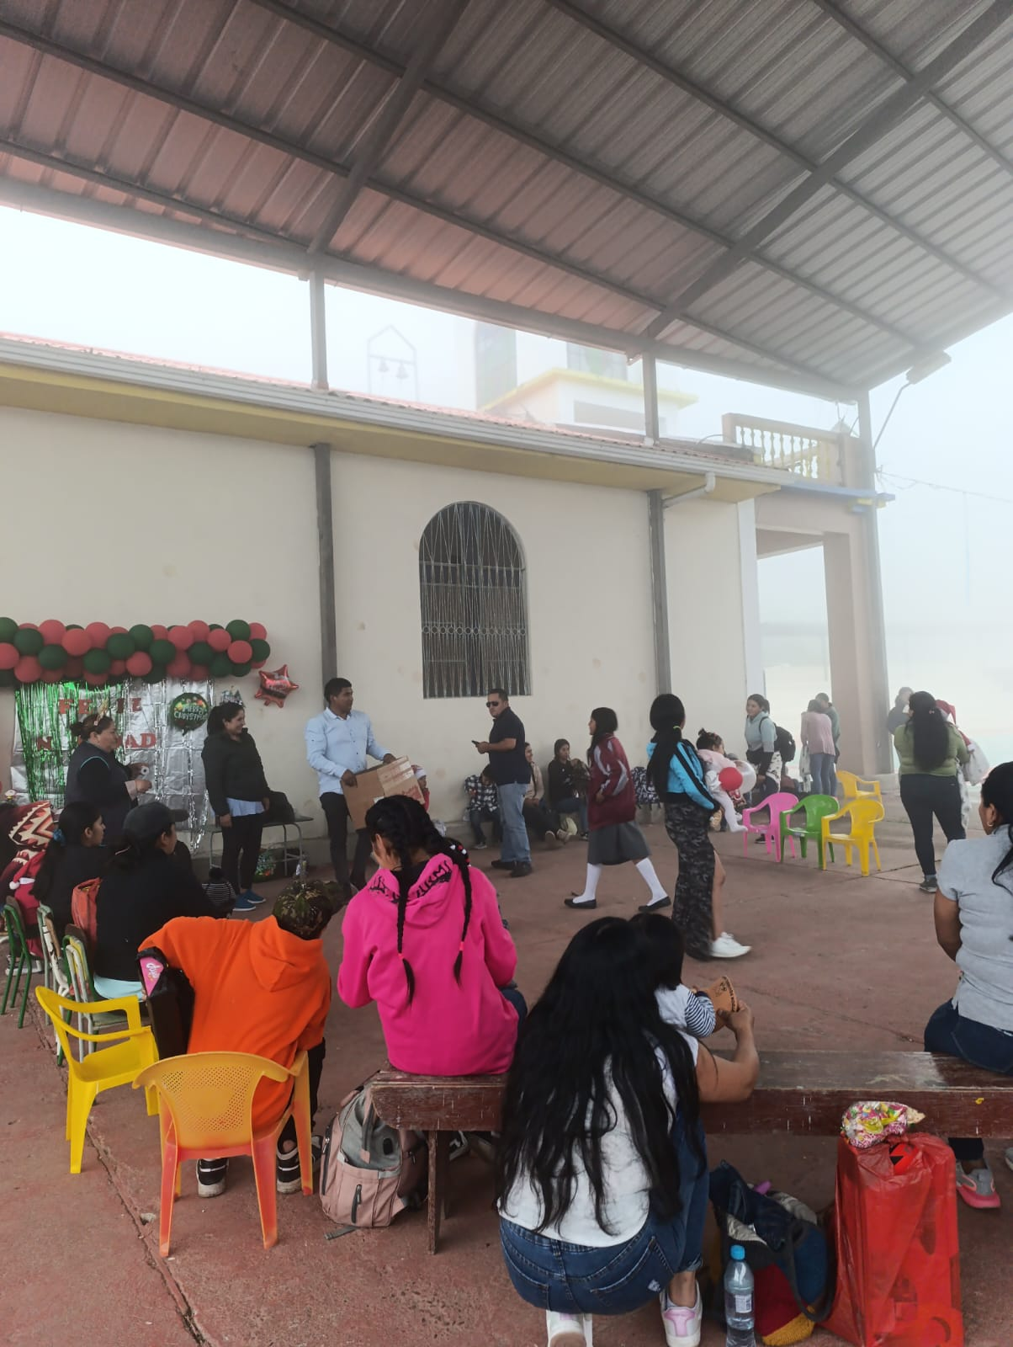

Slide 16
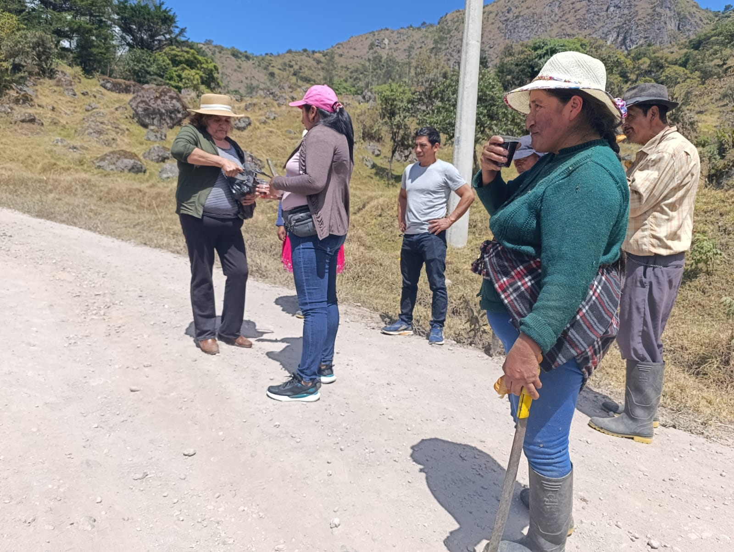
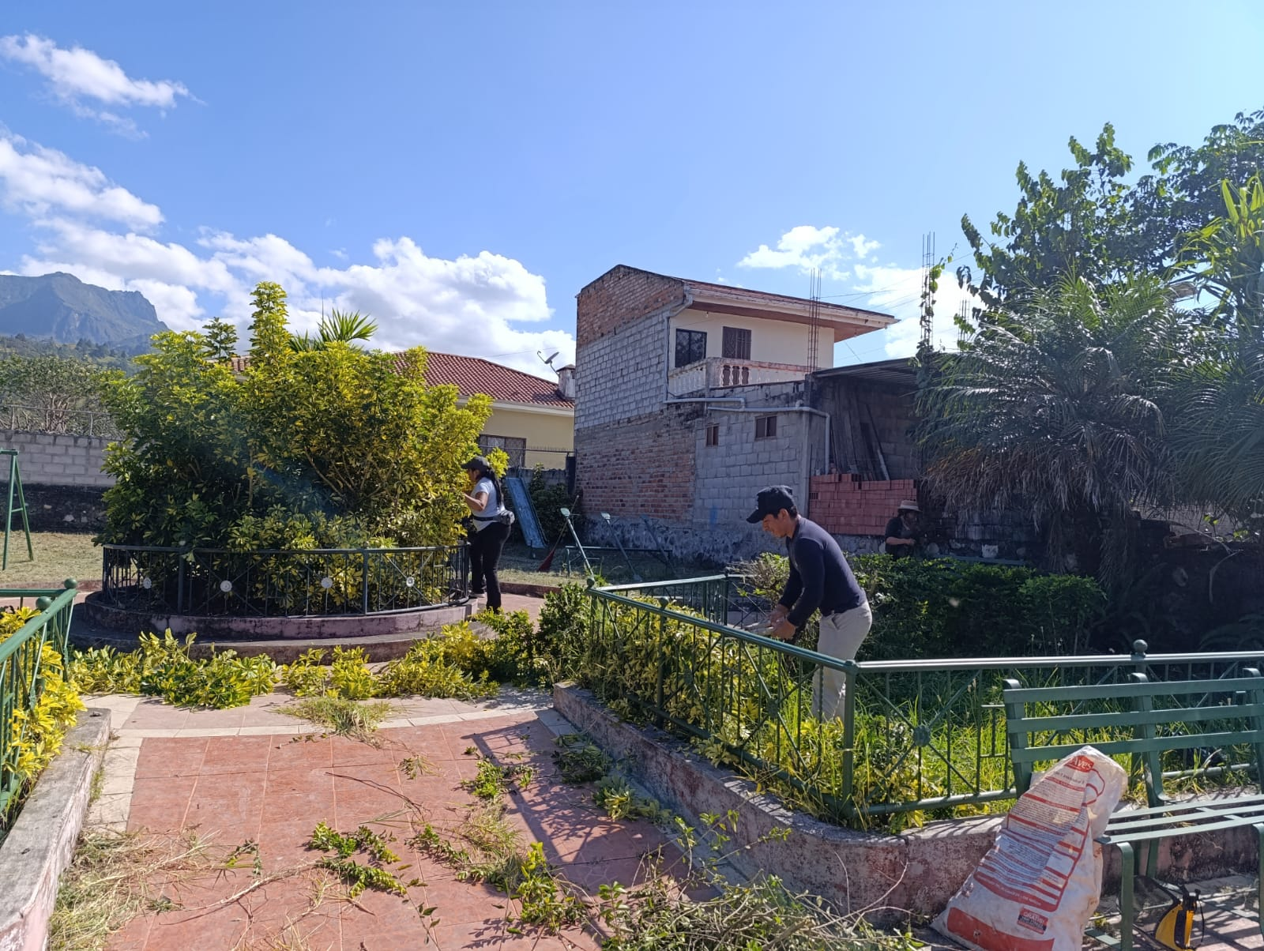
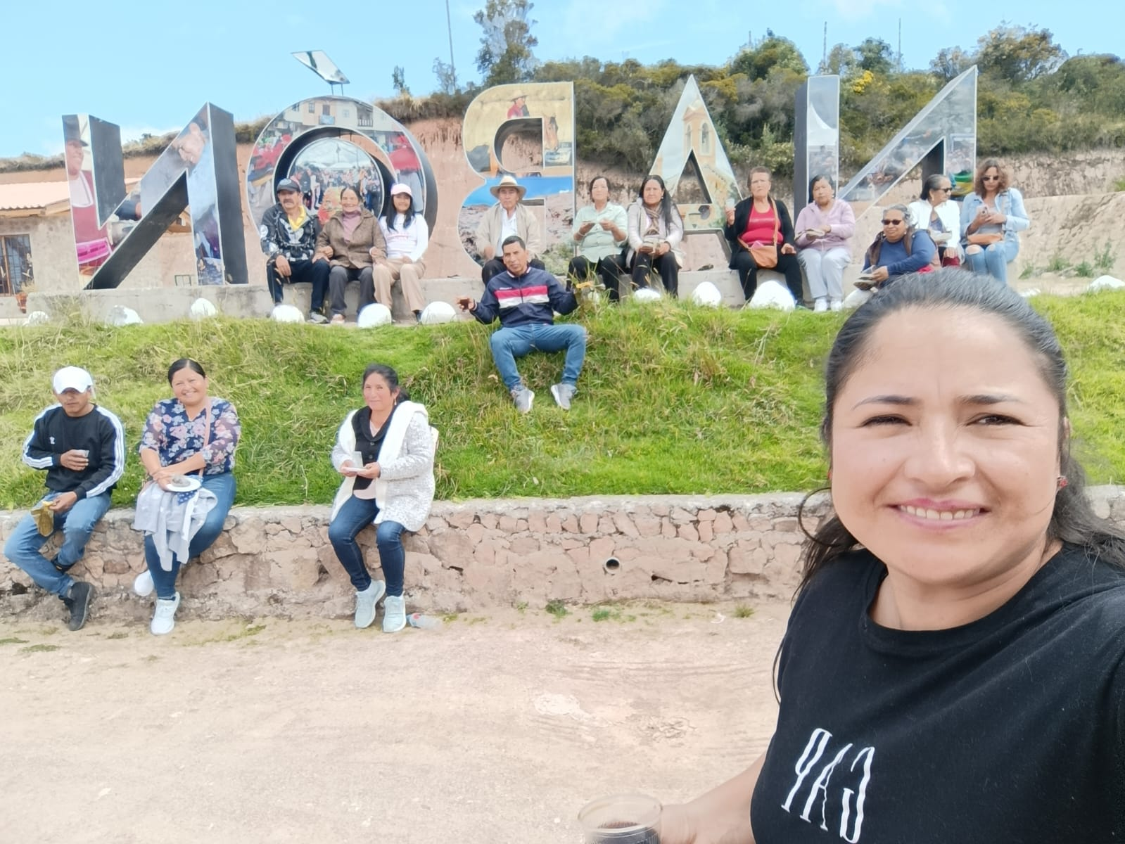

Slide 17
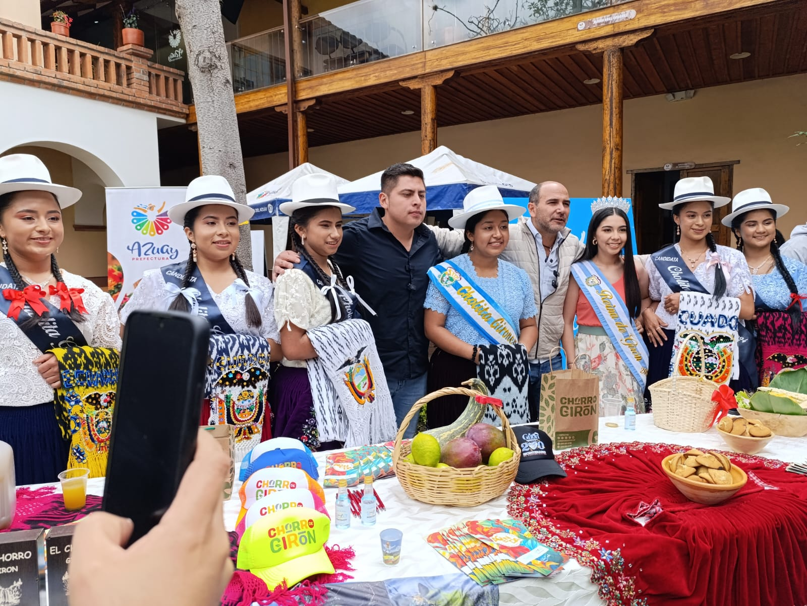
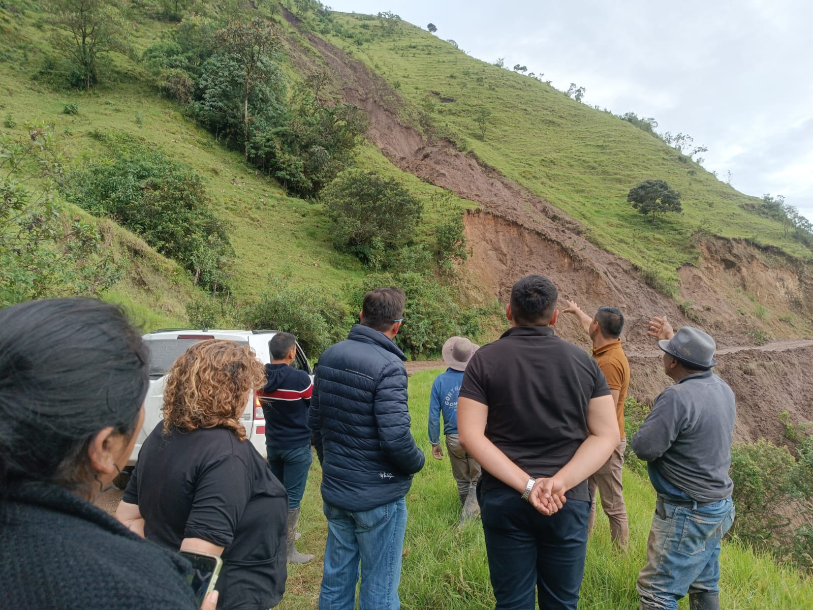
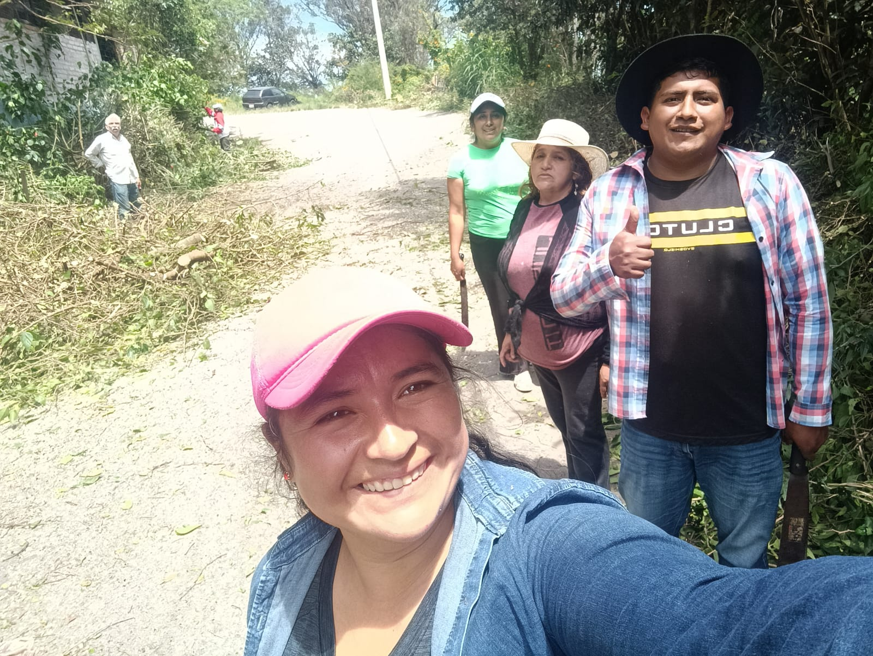

Slide 18
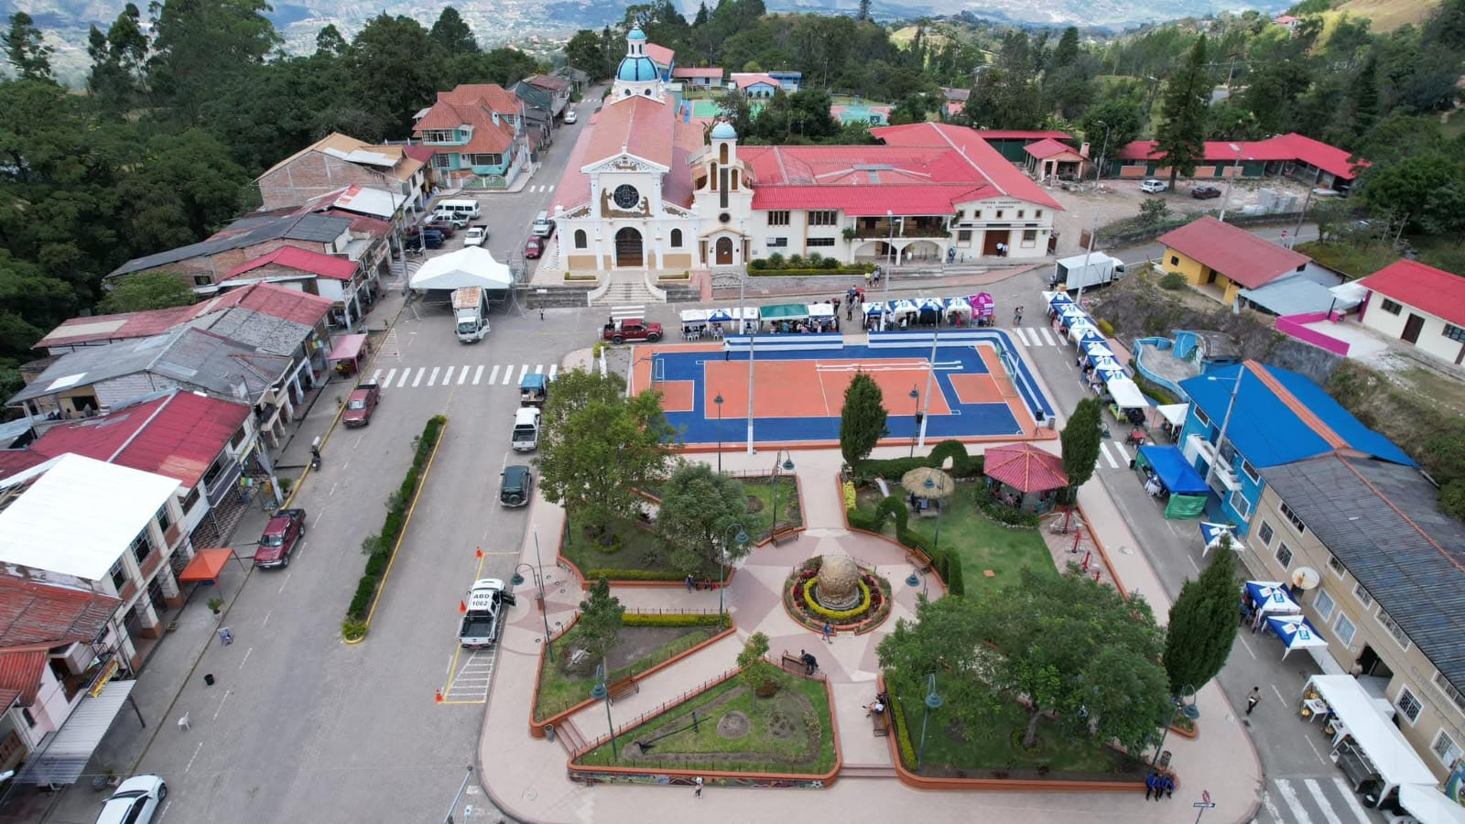
Gracias

